Slide 1
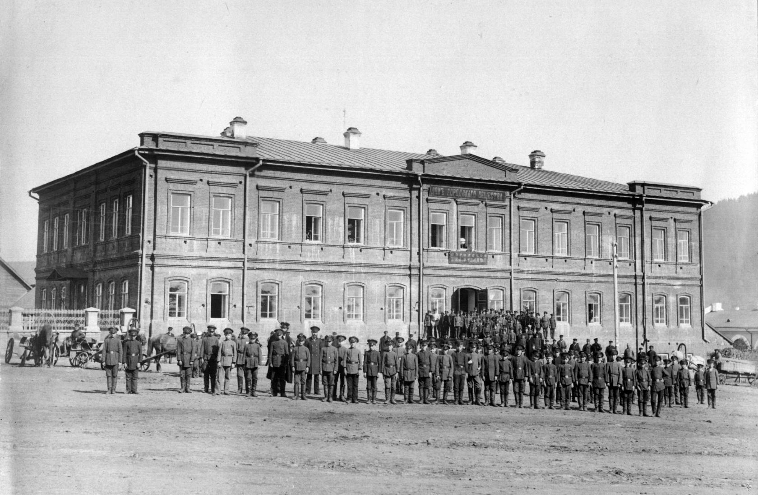
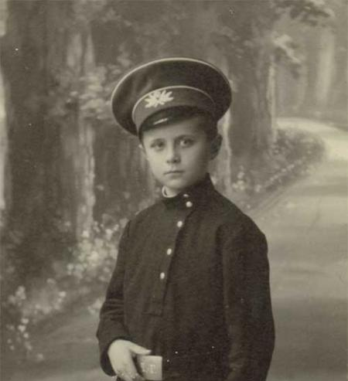
Призраки старого города
Группа № 11
Фотограф – Гаранин А.
Выполнили: Кильдияров А.Сачков

Slide 2
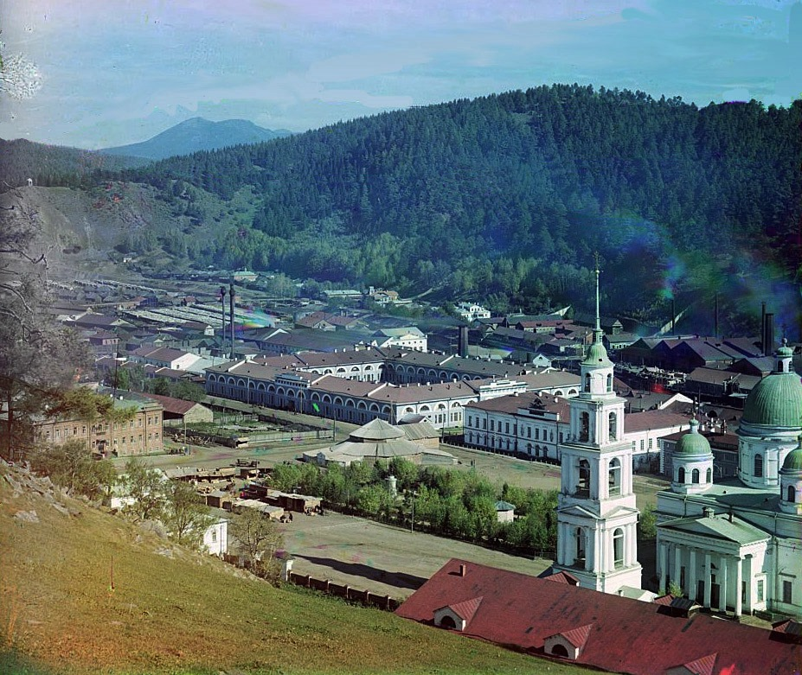
XIX в. Златоуст "находится в более цветущем состоянии, чем многие города, обозначенные крупными буквами на карте ".
Р.Мурчисон, английский геолог

Slide 3
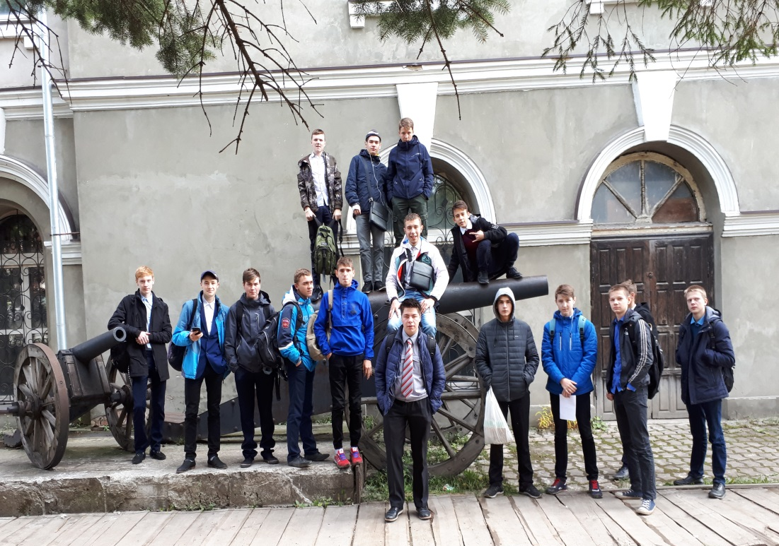
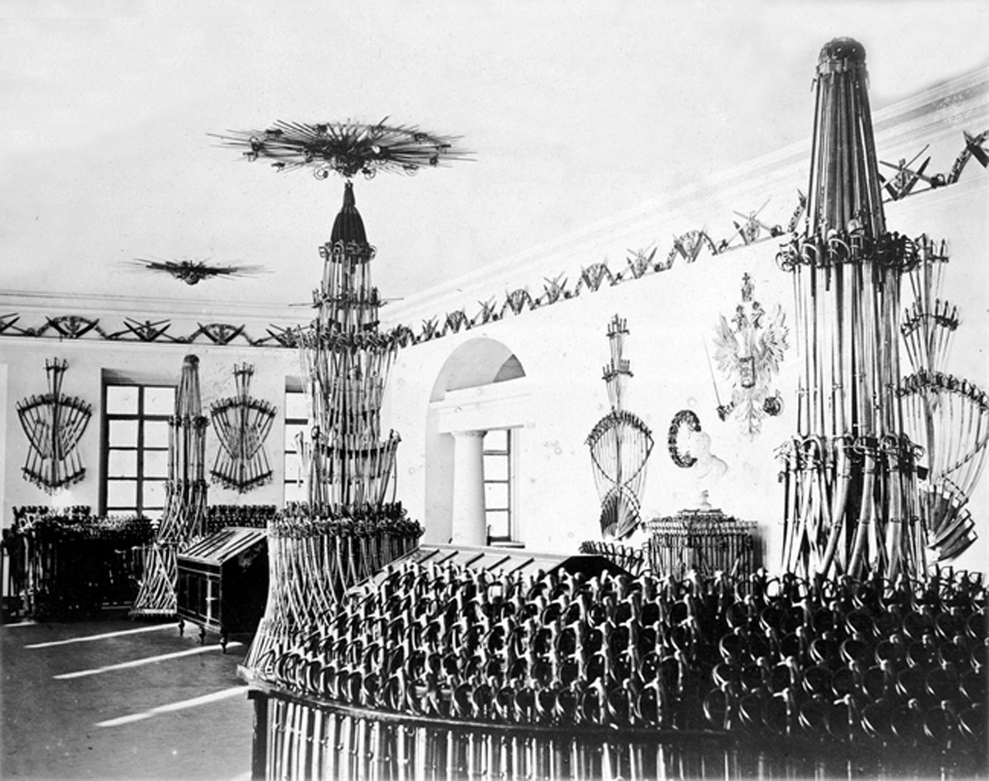
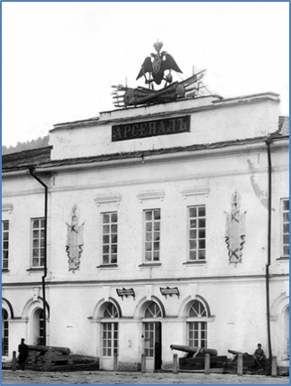
АРСЕНАЛ
предназначался для хранения образцов изделий
Оружейной фабрики
Арсенал утерял лепные украшения фасада, перестраивается внутри с 2006 года
Перед зданием установлены пушки, подобные тем, какие делали на заводе

Slide 4
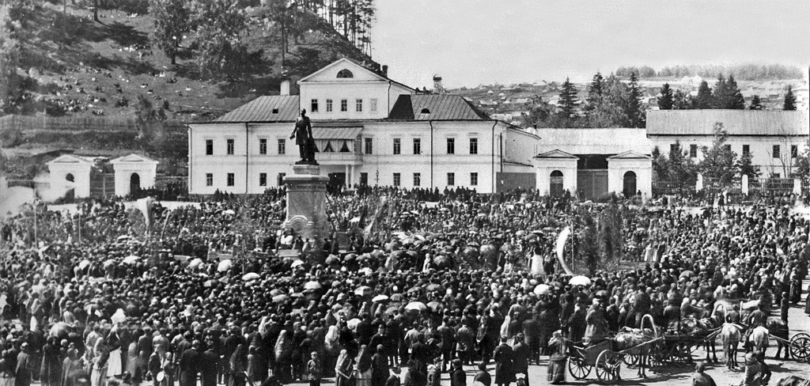
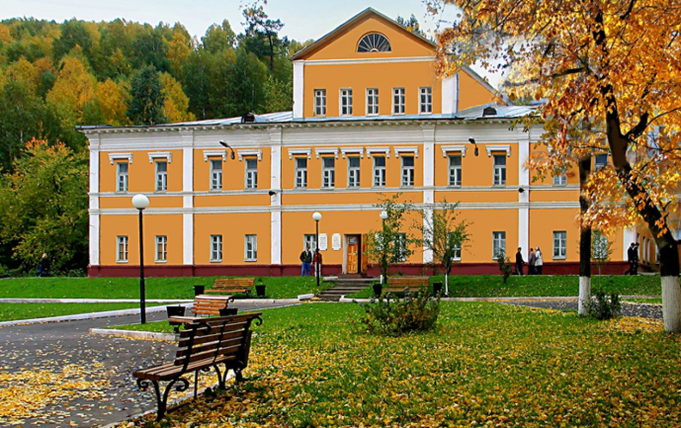
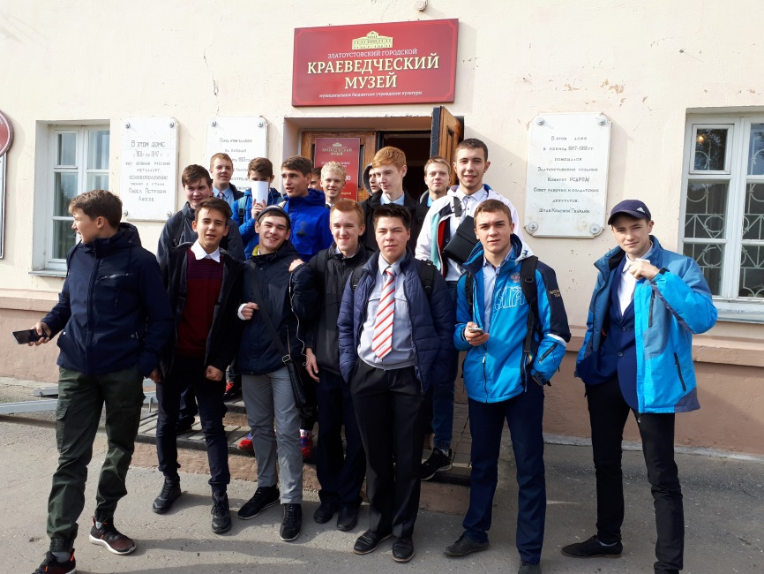
Дом горного начальника ЗГО
Городской
краеведческий музей
Мимо проходили

Slide 5
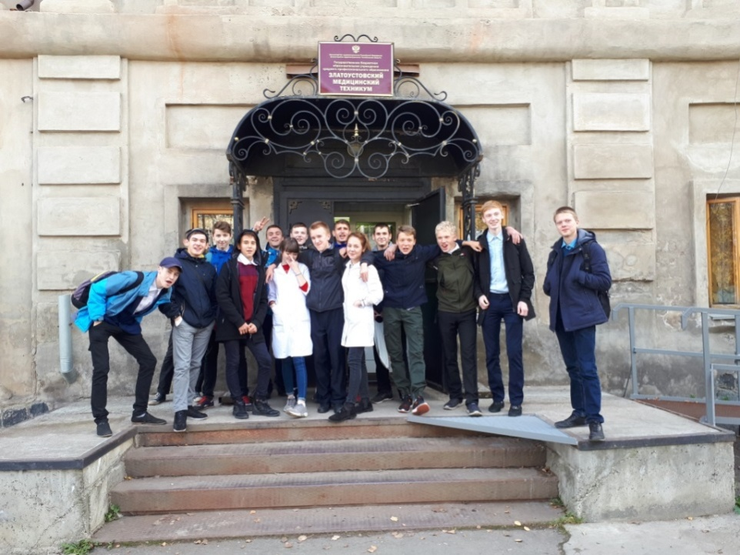
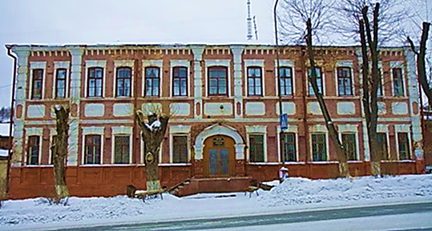
Было: Училище церковно-приходское.
Мужская 8-ми классная гимназия.
Ныне: городской Дворец творчества юных.
ул. им. В.И. Ленина, д. № 25. (конец 19 века)
Ул. им. В.И. Ленина д. 25.
быв. ул. Большая Немецкая и
Большая Славянская
1921-39гг.- Педагогическое училище.
1939- 55гг. - Учительский институт.
С 1955г. здесь организуют досуг детей, кружки для них

Slide 6
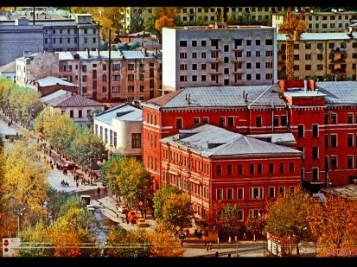
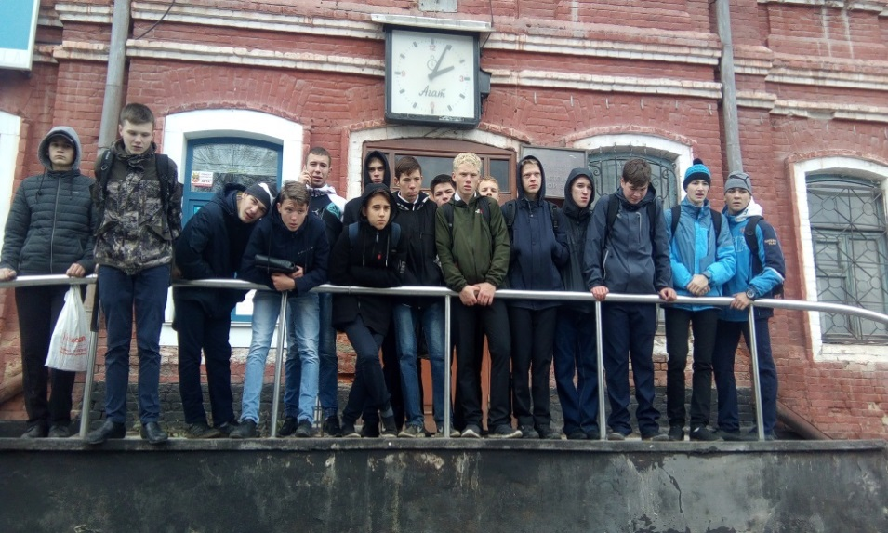
Часовой завод быв. Дом городского общества
В нижнем этаже дома была Публичная библиотека, её содержали на средства уездного земства и городской управы (открыта 16.06.1896г. по инициативе А.С.Тютева), имела читальню и платный абонемент .
Пользование книгами-1 р.20 коп. в год.
Часто брали книги Ф.Достоевского, А.Чехова, Л.Толстого, Мамина-Сибиряка, модных писателей: В.Немировича-Данченко.
Спросом пользовались журналы: «Вокруг света», «Русское богатство», «Мир божий», «Природа и люди»
ул. Ленина, д.№ 2.
быв. ул. Большая Немецкая

Slide 7
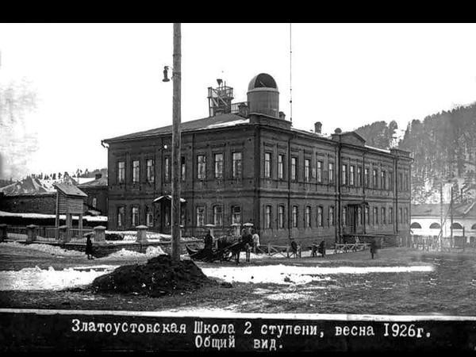
Часовой завод быв. Дом городского общества
ул. Ленина, д.№ 2.
быв. ул. Большая Немецкая
Надстроен 3-ий этаж,
появился пристрой
На 1этаже размещались
классы Городского
3-х классного училища.
После 1917 года
размещалась
школа 2 ступени

Slide 8
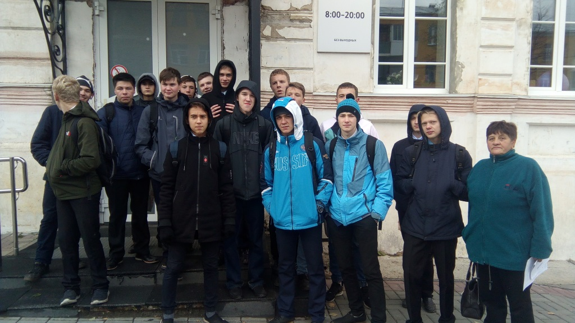
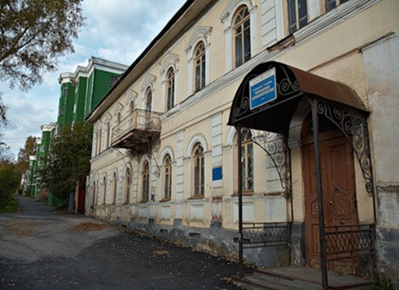
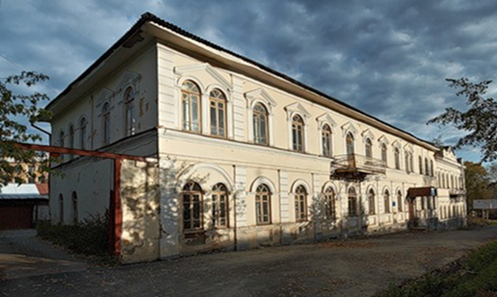
1875-1918 - Быв. Златоустовская Уездная Земская Управа исполнительный рабочий орган земского собрания Златоуста
Управа руководила жизнью уезда, готовила доклады, проекты постановлений.
1901-18гг. - здесь была Библиотека для земских служащих.
В советское время в здании находилось «Управление здравоохранения»,
в настоящее время
Ул. им. В.И. Ленина, д. № 18.

Slide 9
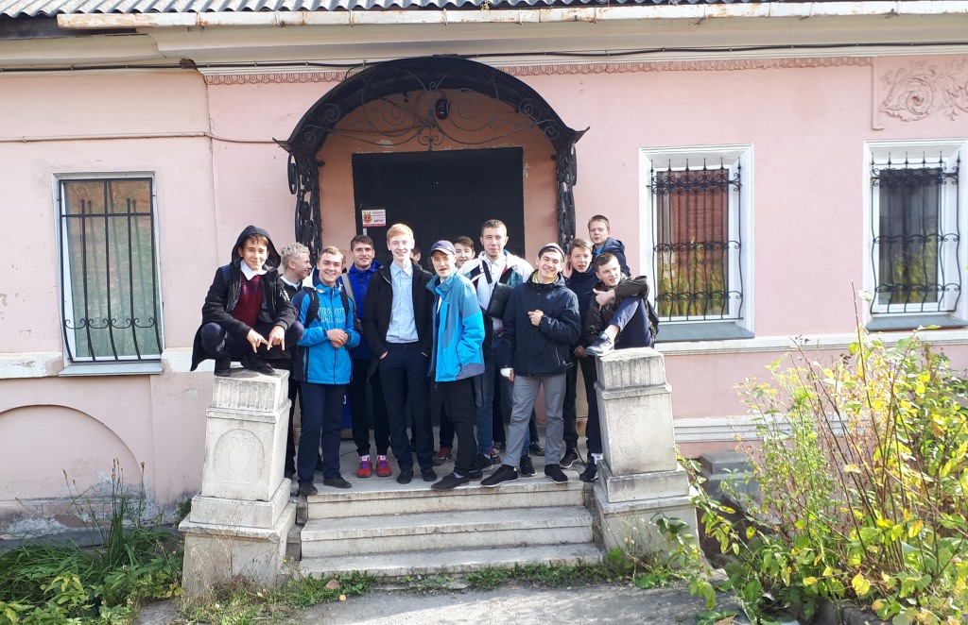
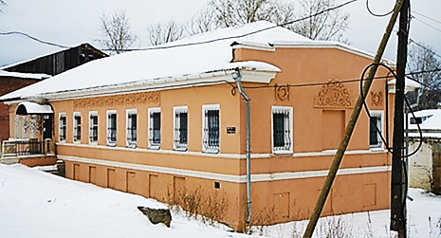
Быв. дом врача земской больницы И.С. Пономарёва.
Ул. Октябрьская, д.№ 7.
быв. ул. Малая Немецкая
(Славянская)
сохранились орнаменты, украшающие стены дома

Slide 10
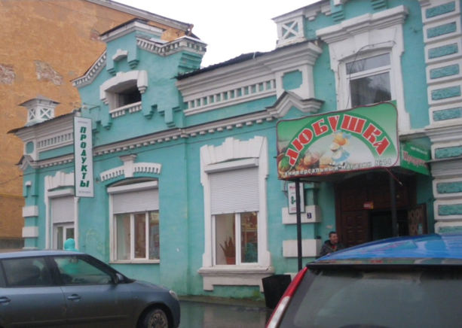
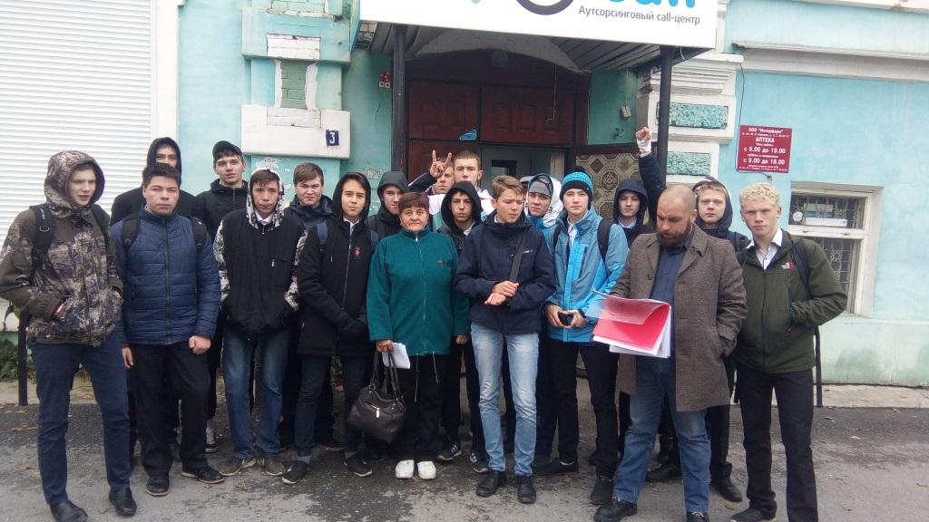
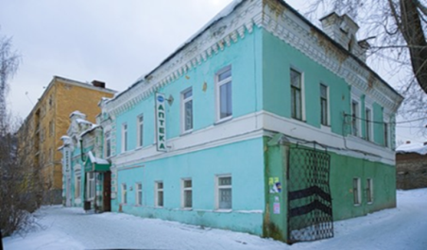
Быв. кинотеатр «Колизей»
В пристрое справа была устроена бильярдная и «камера для детей», где родители могли
с няней оставить детей,
а сами сидеть в кинематографе.
После 1917г.- кинотеатр «Заря»,
Позже размещался архив, магазин «Любушка»
.
Ныне:
аптека «Интерфарм»
и
Ул. им. М.И. Калинина, д. № 3
быв. ул. Ключевская

Slide 11
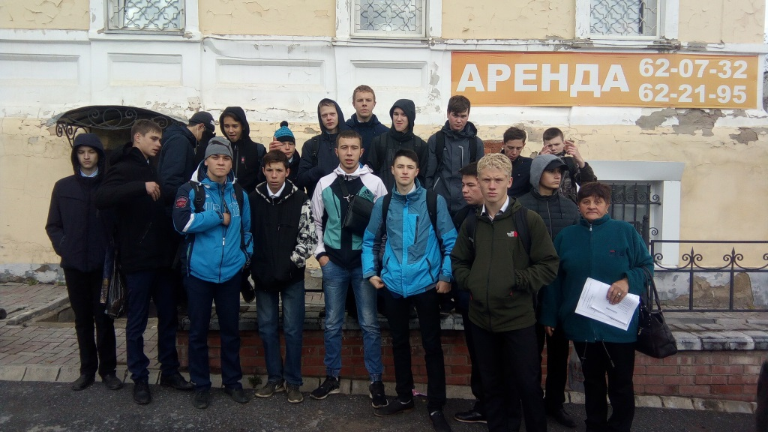
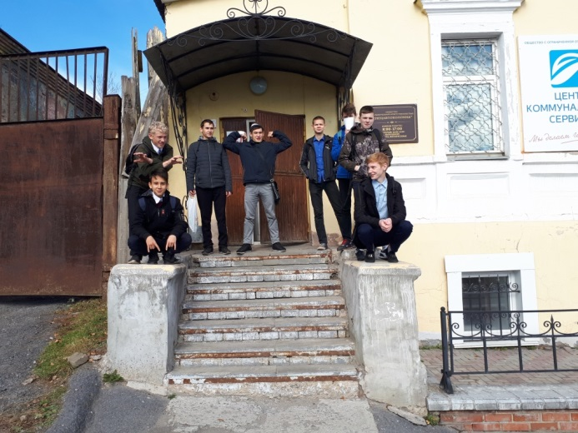
Быв. Особняк купца 1-й гильдии Федора Алексеевича Злоказова (один из основателей торгового дома "Братья Злоказовы«)
- проживал в Златоусте в 1870-80-х гг.
- избирался гласным уездного земского собрания (1879-81, 1884-90), председателем уездной земской управы (1879-81).
- основал ряд магазинов, где продавал ткани, пиво.
- при его участии построен тогда - Казённый винный склад.
После 1917г. - райком ВЛКСМ, поликлиника «Стоматология».
Ныне - офис предприятия «Спецавтоколонна».
Ул. им. Н. Б. Скворцова, д. № 27
быв. ул. Верхняя Никольская

Slide 12
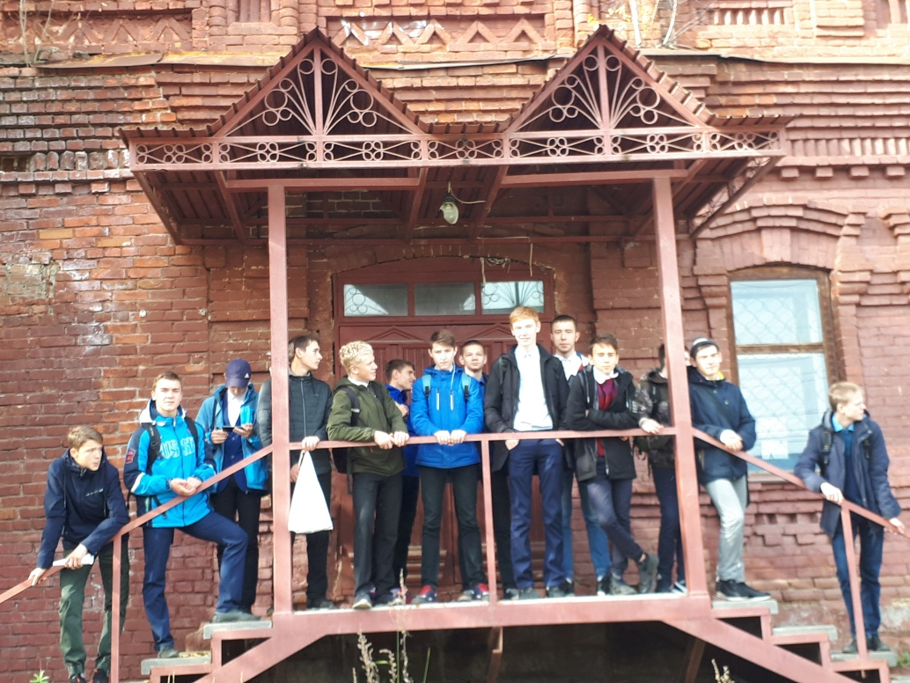
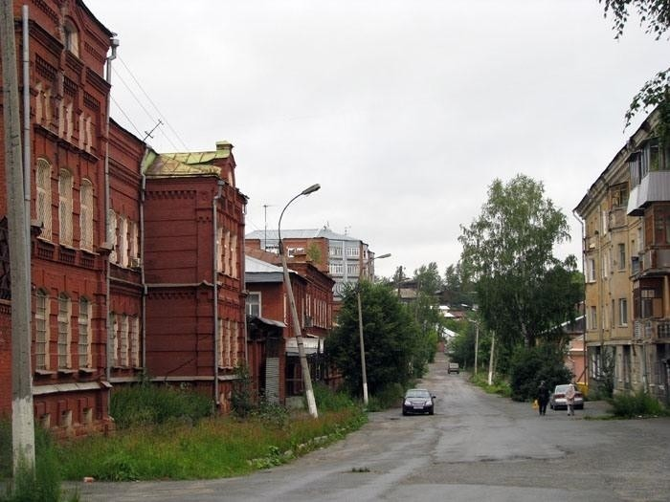
Златоустовский казённый винный склад № 2 быв. завод для производства водки купца Ф. Злоказова
Ул. Октябрьская, д. № 20
быв. Малая Немецкая (1815-1914)
Малая Славянская (1914-1924)
историческое здание

Slide 13
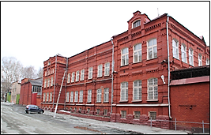
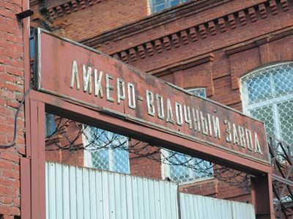
Сейчас: Златоустовский ликёроводочный завод
Ул. Октябрьская, д. № 20
быв. Малая Немецкая (1815-1914)
Малая Славянская (1914-1924)
историческое здание

Slide 14
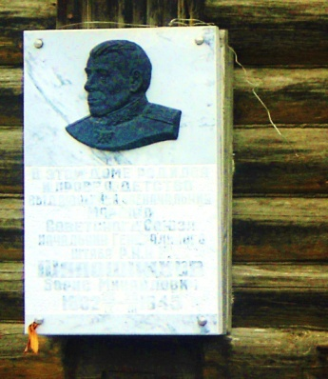
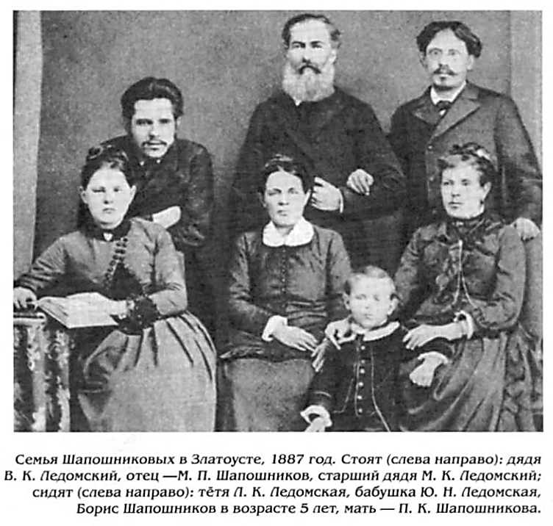
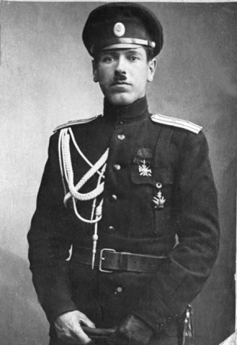
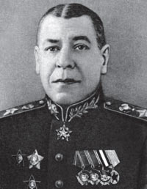
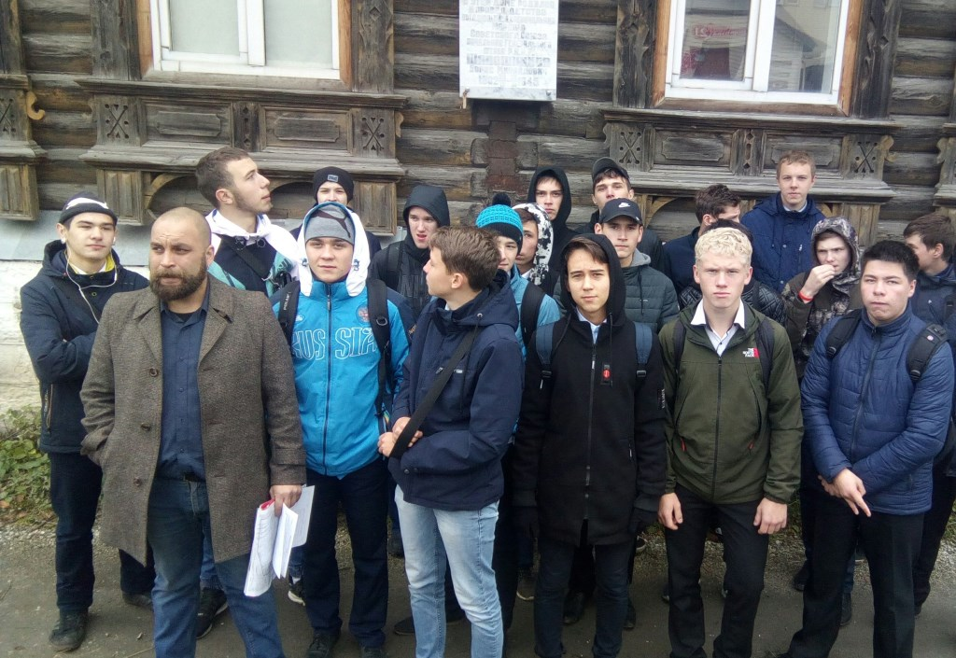
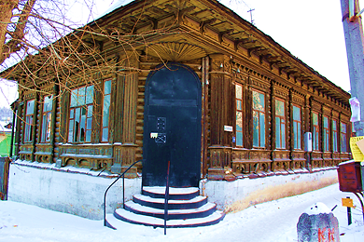
Дом, где проживал у бабушки Б.М.Шапошников, маршал СССР, был начальником Генштаба
жил в Златоусте в 1888-96гг.
Отец был приказчиком у купца Ф. Злоказова
Ул. им. Н.Б.Скворцова, д. 28; быв. Ул. Никольская

Slide 15
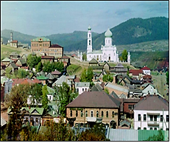
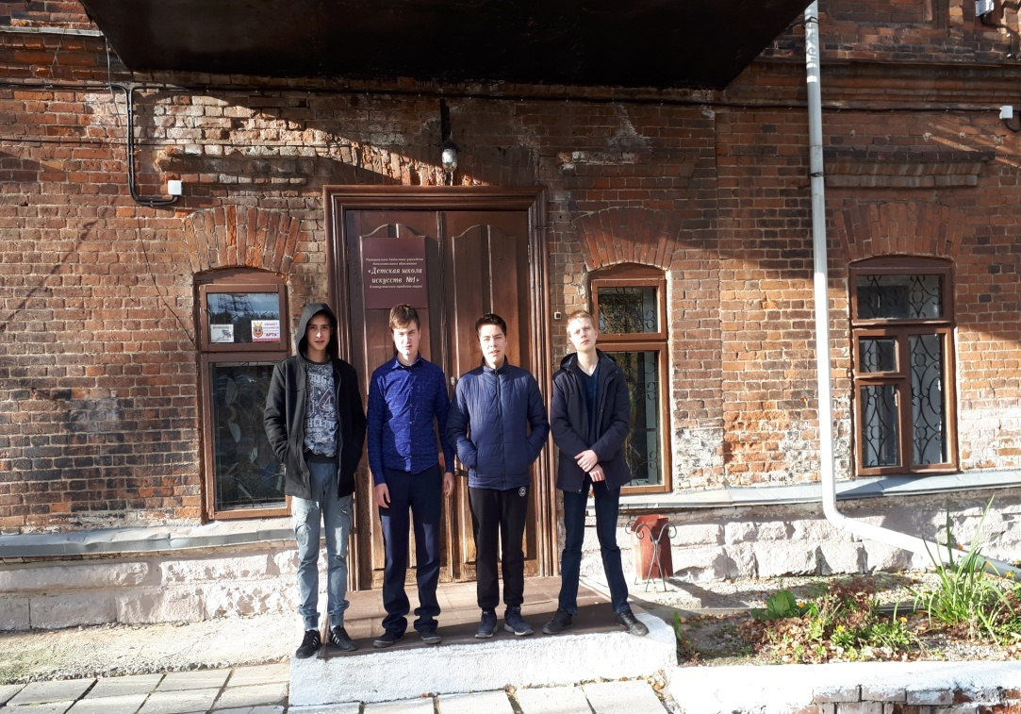
Быв. 2-х классное женское приходское училище быв. Женская гимназия,
Жена сына Н.Ф. Злоказова
Ольга Павловна была попечительницей Златоустовской женской гимназии.
Ул. Плеханова д. №1.
быв. ул. Александровская
историческое здание

Slide 16
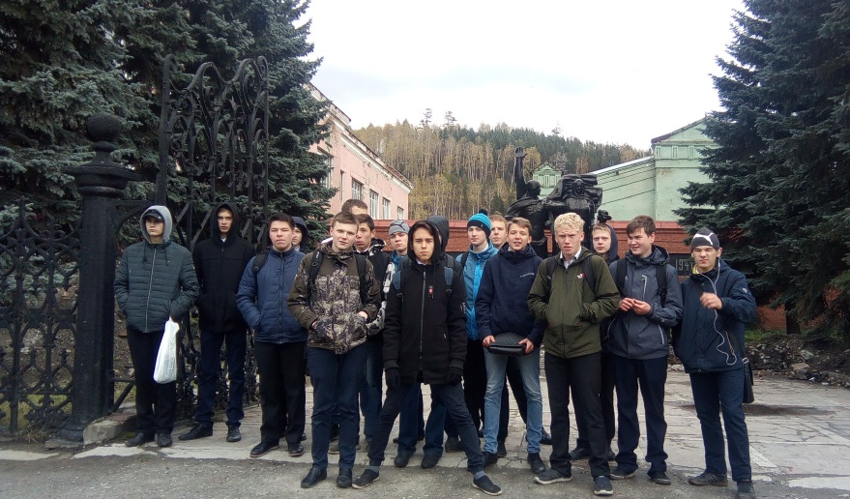
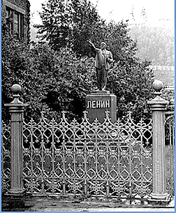
Златоустовская оружейная фабрика и Бастенькие ворота
Быв. пл. 3 Интернационала, 3. Ныне – Городская площадь.
Здание строили под наблюдением архитектора
Златоустовских заводов Ф. А. Тележникова.
Тогда же поставили чугунную ажурную ограду – «Бастенькие ворота» 1871г.
Через ворота рабочие проходили на фабрику.
В годы СССР в ограде стоял памятник В.И.Ленину,
А ныне памятник «Тыл-фронту»

Slide 17
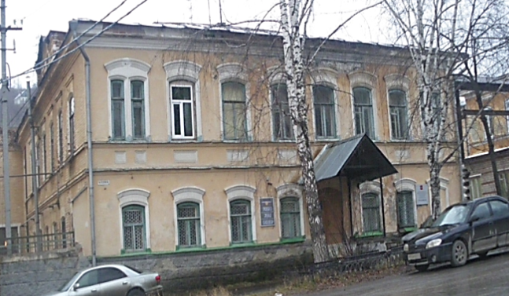
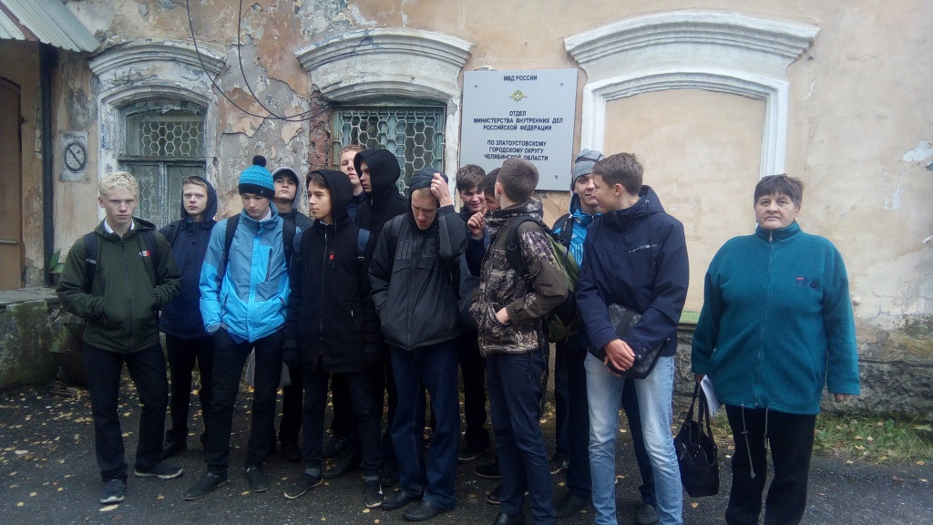
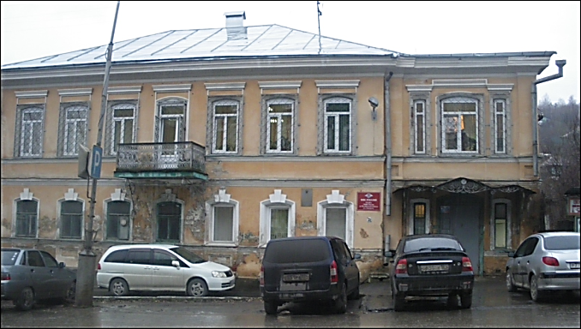
Быв. усадьба купцов Пучковых (конец 19 века
Позднее - ГАИ, вневедомственная охрана(д.19),
межрайонная уголовно-исполнительная инспекция(№21)
Ныне - отдел МВД РФ ЗГО.
ул. Ленина, д. № 19, 21
быв. ул. Бол. Немецкая (Славянская)
историческое здание

Slide 18
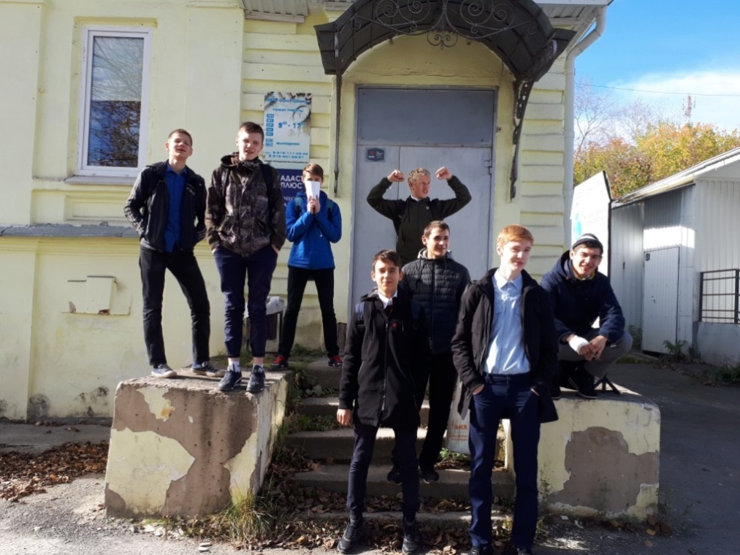
Быв. полицейская управа
Ул. им. Н. Б. Скворцова, д.№ 23
быв. ул. Никольская
Позже – редакция газеты «Борьба», «Пролетарская мысль», «Большевистское слово».
Ныне – ООО СтройГазСервис

Slide 19
Источники
http://www.zlatoust.ru/a/ze/

